Slide 1
Demonstration af at forskning med latente variable er mere powerfuld end forskning med observerede variable (sumscores)

Slide 2
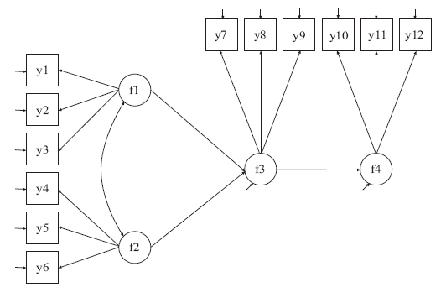
SEM-model med latente variable

Slide 3
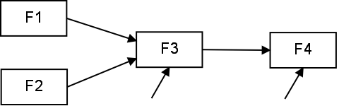
Pathmodel med observerede variable

Slide 4
Inputfil til pathmodel
TITLE: Dette er en path-model. Fire sumscores beregnes ud fra hver 3 kontinuerte
indikatorer. Der undersøges en pathmodel mellem de 4 sumscores.
DATA:
FILE IS ex5.11.dat;
DEFINE:
sum1 = SUM(y1-y3);
sum2 = SUM(y4-y6);
sum3 = SUM(y7-y9);
sum4 = SUM(y10-y12);
VARIABLE:
NAMES ARE y1-y12;
USEVARIABLES are sum1-sum4;
MODEL:
!f1 BY y1-y3;
!f2 BY y4-y6;
!f3 BY y7-y9;
!f4 BY y10-y12;
sum4 ON sum3; ! i stedet for f4 ON f3;
sum3 ON sum1 sum2; ! i stedet for f3 ON f2 f1;
OUTPUT:
STANDARDIZED;
CINTERVAL;

Slide 5
Globale fitindekser pathmodel
Number of Free Parameters 7
Loglikelihood
H0 Value -2446.863
H1 Value -2445.229
Information Criteria
Akaike (AIC) 4907.726
Bayesian (BIC) 4937.228
Sample-Size Adjusted BIC 4915.010
(n* = (n + 2) / 24)
Chi-Square Test of Model Fit
Value 3.267
Degrees of Freedom 2
P-Value 0.1952
RMSEA (Root Mean Square Error Of Approximation)
Estimate 0.036
90 Percent C.I. 0.000 0.103
Probability RMSEA <= .05 0.536
CFI/TLI
CFI 0.996
TLI 0.989
Chi-Square Test of Model Fit for the Baseline Model
Value 306.652
Degrees of Freedom 5
P-Value 0.0000
SRMR (Standardized Root Mean Square Residual)
Value 0.018

Slide 6
Regression SEM- vs. pathmodel
STDY Standardization
Two-Tailed
Estimate S.E. Est./S.E. P-Value
F4 ON
F3 0.595 0.049 12.145 0.000
F3 ON
F1 0.454 0.048 9.535 0.000
F2 0.639 0.044 14.485 0.000
F2 WITH
F1 -0.034 0.062 -0.545 0.586
Two-Tailed
Estimate S.E. Est./S.E. P-Value
SUM4 ON
SUM3 0.428 0.037 11.705 0.000
SUM3 ON
SUM1 0.341 0.035 9.713 0.000
SUM2 0.475 0.033 14.403 0.000

Slide 7
Regression SEM- vs. Pathmodel med konfidensintervaller
SEM-model
Pathmodel
STDXY Standardization
Estimate Lower 2.5% Upper 2.5%
SUM4 ON
SUM3 0.428 0.356 - 0.499
SUM3 ON
SUM1 0.341 0.272 - 0.410
SUM2 0.475 0.410 - 0.539
STDXY Standardization
Estimate Lower 2.5% Upper 2.5%
F4 ON
F3 0.595 0.499 - 0.691
F3 ON
F1 0.454 0.361 - 0.547
F2 0.639 0.553 - 0.726

Slide 8
Pathmodel versus SEM-model
Pathmodellen er god
Alligevel giver den signifikant lavere regressionskoefficienter end SEM-modellen med de samme data
Den psykologiske model vil derfor gennem analysen fremstå dårligere end den faktisk er
Data er her for både path- og SEM-model kontinuerte, sjældent for psykologiske data

Slide 9
Pathmodel versus SEM-model dikotome data
For at vise forskellen med mere almindelige psykologiske data, omdannes de 12 kontinuerte observerede variable til dikotome variable (eks. ja/nej-svar på 12 spørgsmål)
Omdannelsen er foregået ved at indlægge en tærskel i hver variabel så værdier under tærsklen = 0 og værdier over tærsklen = 1
For hvert sæt af 3 variable er tærsklerne valgt til at afskære hhv ca. 25%, ca. 50% og ca. 75%
Omdannelsen er lavet med Splus, men kan laves med Mplus
*
*

Slide 10
Regression SEM- vs. Pathmodel kontinuerte og dikotome data
STDXY Standardization
F4 ON F3 F3 ON F1 F3 ON F2
Kontinuerte data
Pathmodel (sumscores) 0.428 0.341 0.475
SEM-model (latente variable) 0.595 0.454 0.639
Dikotome data
Pathmodel (sumscores) 0.353 0.293 0.319
SEM-model (latente variable) 0.583 0.473 0.526

Slide 11
Regression SEM- vs. Pathmodel kontinuerte og dikotome data
R- square (andel forklaret varians)
F3 F4
Kontinuerte data
Pathmodel (sumscores) 0.333 0.183
SEM-model (latente variable) 0.595 0.354
Dikotome data
Pathmodel (sumscores) 0.186 0.125
SEM-model (latente variable) 0.499 0.340

Slide 12
Regression SEM- vs. Pathmodel kontinuerte og dikotome data
Pathmodel med sumscores fra kontinuerte data viser, som demonstreret, lavere regressionskoefficienter end SEM-model med latente variable
Pathmodel med dikotome data viser endnu lavere regressionskoefficienter end samme model med kontinuerte data
SEM-modellen med latente variable på baggrund af dikotome data har regressionskoefficienter mindre eller på næsten samme niveau som med kontinuerte data
R² viser at forklaringsværdierne af latent variabelmodellerne er større end modellerne med observerede data, og viser at modellerne med dikotome data forklarer mindre end modellerne med latente data

Slide 13
Flere forskningsmuligheder med SEM-modeller
Eksemplerne har vist analyse af enkle psykologiske modeller. Mplus User’s Guide viser en lang række forskellige, også mere komplekse, modeller
Længdesnitsundersøgelser kan foretages
Ved lineære sammenhænge mindst tre målinger
Ved kurvet sammenhæng mindst fire målinger
Den latente variabel kan i stedet for at være kontinuert være en (tidligere) uerkendt klassifikation, f.eks. som nye underdiagnoser, eller longitudinelt som forskellige udviklingsforløb, eller forskellige reaktioner på behandling
Cases med manglende data for nogle variable kan anvendes
Psykologisk Selskab for Forskningsmetodologi planlægger et egentligt kursus i Mplus

